Slide 1

实 验 课 程 2

Slide 2
实验 2
实验课程 2
掌握进程2.5的内容：
掌握FCFS算法的模拟实现
掌握SJF算法的模拟实现
掌握多级反馈队列调度算法(Feedback,FB)
2

Slide 3
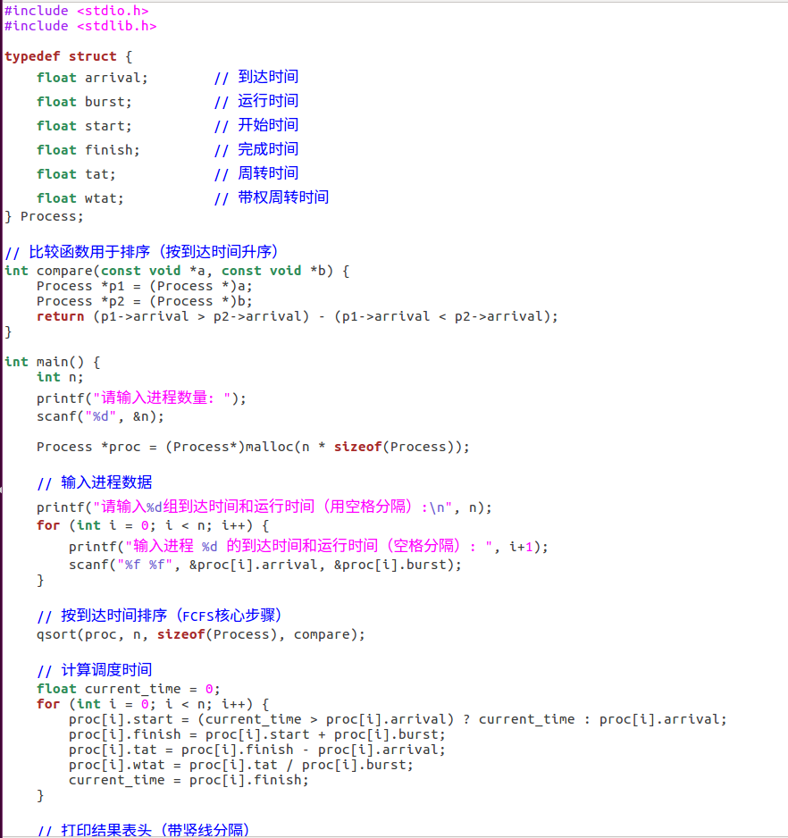
实验 2
先来先服务FCFS程序
3

Slide 4
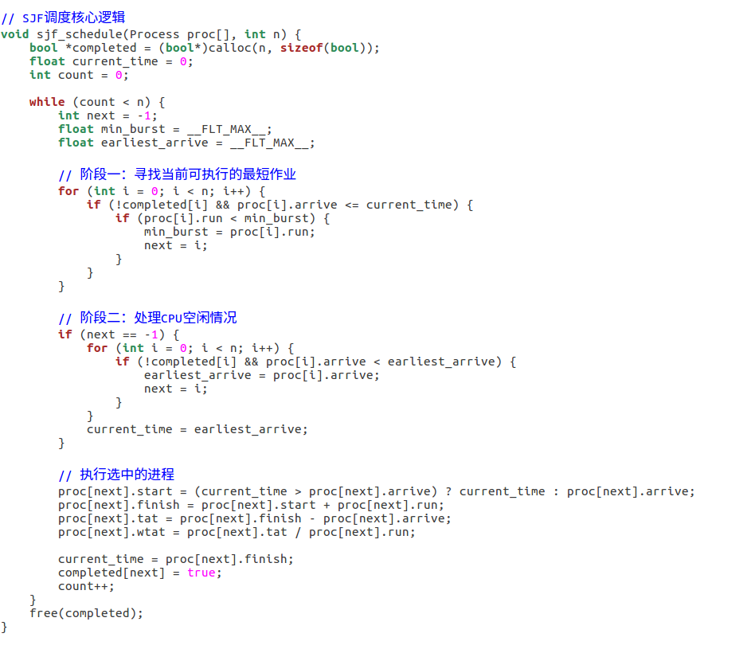
实验 2
短作业(进程)优先调度算法 程序
4

Slide 5
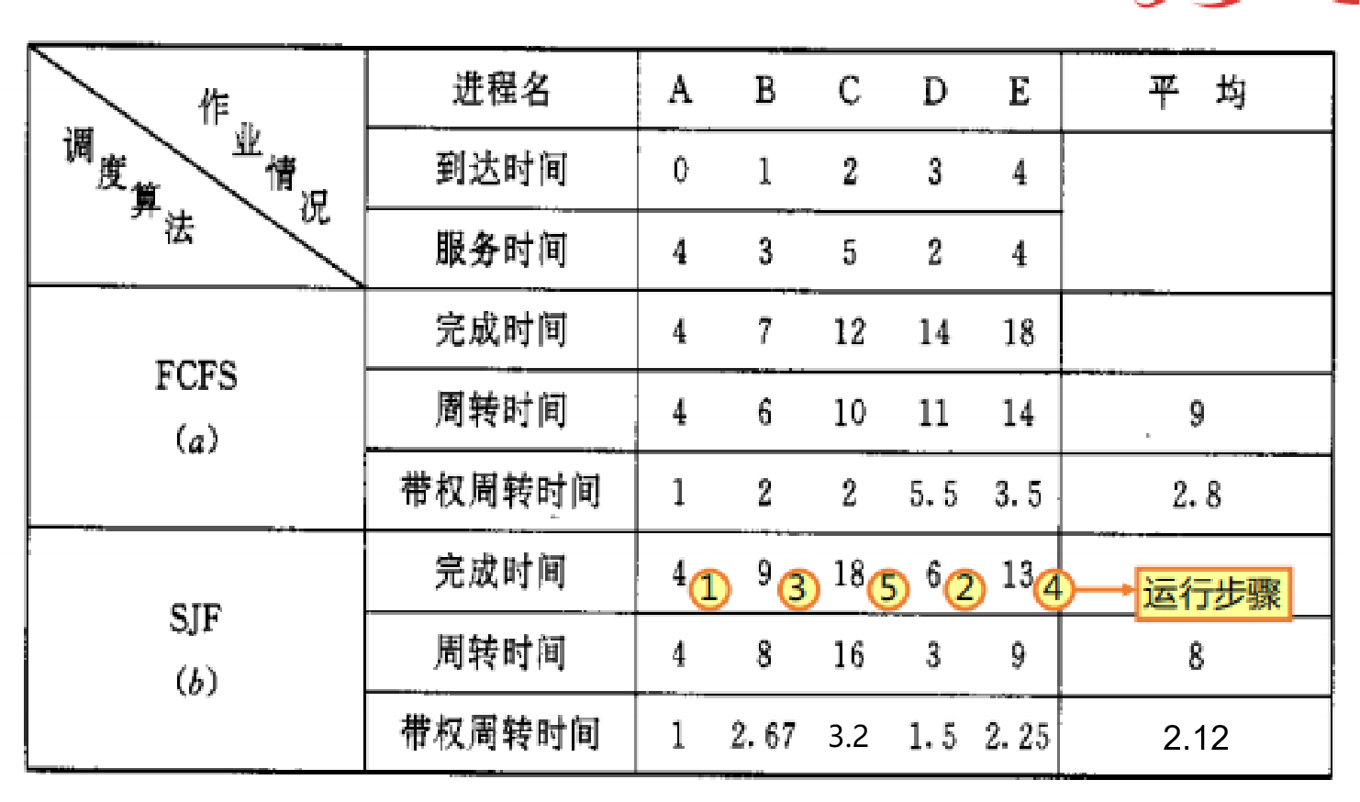
实验 2
测试案例
5

Slide 6
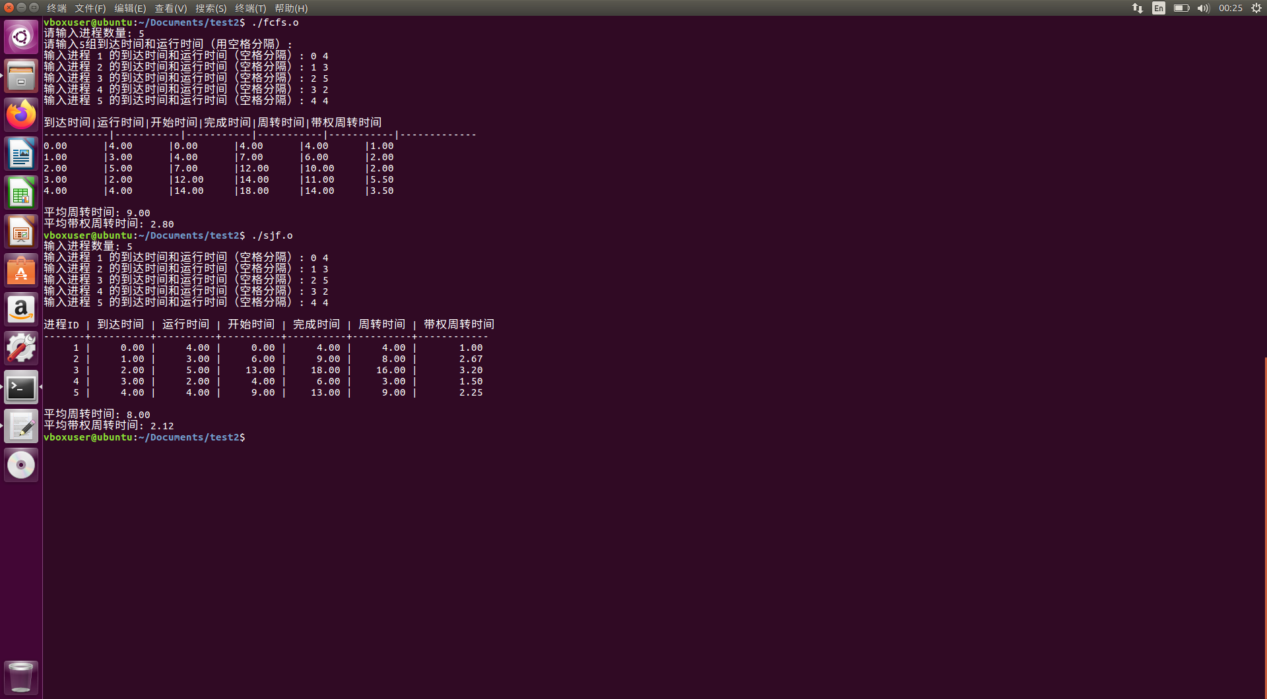
实验 2
测试结果
6

Slide 7
实验 2
测试结果
7

Slide 8
实验 2
实验题目
题目：尽量使用原有的输入输出格式，实现多级反馈队列调度算法(Feedback,FB)。要求运行前两页给出的测试案例（相同输入），输出到达时间、运行时间、开始时间、完成时间、周转时间 、带权周转时间，平均周转时间、平均带权周转时间。
8

Slide 9
实验 2
报告内容
3个部分：
1和2. 在ubuntu虚拟机上依次编译2个示例程序，运行输出结果，并且使用文字解释程序的运行结果。
3. 完成实验题目，填充代码，将代码截图和最终运行结果截图，并且使用文字解释程序的运行结果。
9

